Slide 1
Hibernate查询

Slide 2
JPA/Hibernate查询
概述：数据查询与检索是JPA/Hibernate中的一个亮点。相对其他ORM实现而言，JPA/Hibernate提供了灵活多样的查询机制。
标准化对象查询(Criteria Query)：以对象的方式进行查询，将查询语句封装为对象操作。优点：可读性好，符合Java 程序员的编码习惯。缺点：不够成熟，不支持投影（projection）或统计函数（aggregation）
JPA/Hibernate语言查询（JPA/Hibernate QL）：它是完全面向对象的查询语句，查询功能非常强大，具备多态、关联等特性 。
Native SQL Queries（原生SQL查询）：直接使用标准SQL语言或跟特定数据库相关的SQL进行查询。

Slide 3
JPA/Hibernate查询语言（HQL）
HQL用面向对象的方式生成SQL
以类和属性来代替表和数据列
支持多态
支持各种关联
减少了SQL的冗余
HQL支持所有的关系数据库操作
连接（joins,包括Inner/outer/full joins），笛卡尔积(cartesian products)
投影（projection）
聚合（Aggregation，max, avg）和分组（group）
排序（Ordering）
子查询（Subqueries）
SQL函数（SQL function calls）

Slide 4
例子： HQL查询语言
简单例子：查询用户名以“J”开头的所有用户。
Query query = entityManager.createQuery(
"from User user where user.name like 'J%'");
List<User> users = query. getResultList();
复杂例子：从User和Group中查找属于“admin”组的所有用户。
Query query = entityManager.createQuery(
“from User user where user.group.name=‘admin’”);
如果用传统的SQL则查询语句如下：
select user.userId as userId, user.name as name, user.groupId as groupId, user.idCardId as idCardId from TBL_USER user, TBL_GROUP group where (group.groupName='admin' and user.groupId=group.groupId)

Slide 5
HQL查询步骤
获取JPA的entityManager对象
编写HQL语句
entityManager.createQuery(HQL)创建Query对象
query.setXXX设置查询参数
query. getResultList()得到查询结果（持久化实体集）
HQL最终转换成SQL到数据库执行

Slide 6
HQL查询参数
？
entityManager.createQuery(“from User where id=?”). setInteger(0,1)
:参数名
entityManager.createQuery(“from User where id=:userid”). setInteger(“userid”,1)
分页控制
setFirstResult(int firstResult);
setMaxResults(int maxResults);

Slide 7
HQL子句
from子句
from <持久化类名> [as 对象] where …..
结果为持久化类的对象集合
关联和连接
隐式连接：
from User u where u.group.id=2；
返回User对象的集合
显式连接：
from User u inner join u.group g with u.group.id=g.id where g.id=2
返回以User对象和Group 对象组成的数据为元素的集合

Slide 8
select子句
选择指定属性或某个实体
select u.name from User as u
select u.group from User as u
返回List
select new list(u.id,u.name) from User as u;
返回java对象
select new MyClass(u.id,u.name) from User as u
返回Map
select new map(u.id,u.name) from User as u

Slide 9
聚合函数
同SQL的聚合函数
where子句
筛选结果，一般使用隐式连接查询
from User as u where u.group.region.city=‘hz’
子查询
HQL子查询只可以出现在select子句或where子句中
命名查询
在实体类前注解@NamedQuery(name="",query="")
在程序中通过session.getNamedQuery(“queryName”)调用。

Slide 10
标准化对象查询(Criteria Query)
标准化查询的三个基础类
Criteria：代表一次查询
Criterion：代表一个查询条件
Restrictions：产生查询条件的工具类
更具面向对象特色

Slide 11
原生SQL语句查询
可以利用数据库本身特性
原JDBC业务迁移
逻辑复杂的SQL
通过createNativeQuery方法执行
Query q=entityManager.createNativeQuery("select * from
tgroup where name like '%组%'",Tgroup.class);
List<Tgroup> groups=q.getResultList();

Slide 12
Spring整合JPA

Slide 13
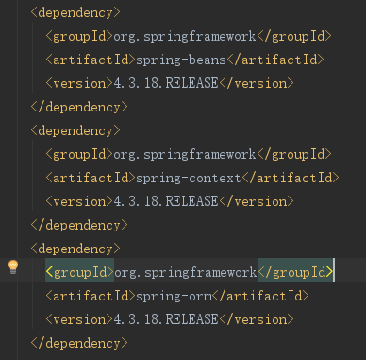
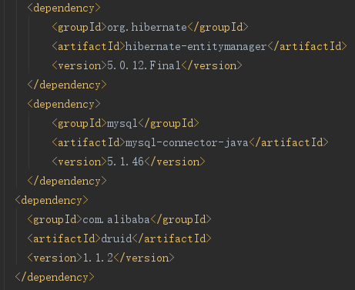
Spring整合JPA——依赖包

Slide 14
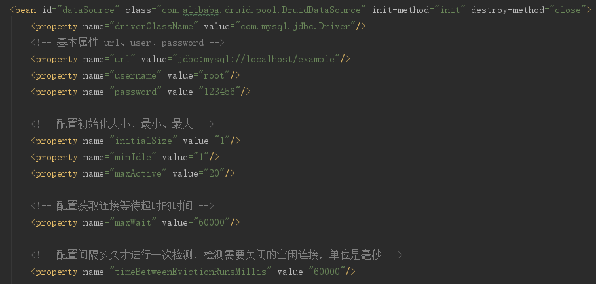
Spring整合JPA——Spring配置
数据源（Druid）

Slide 15
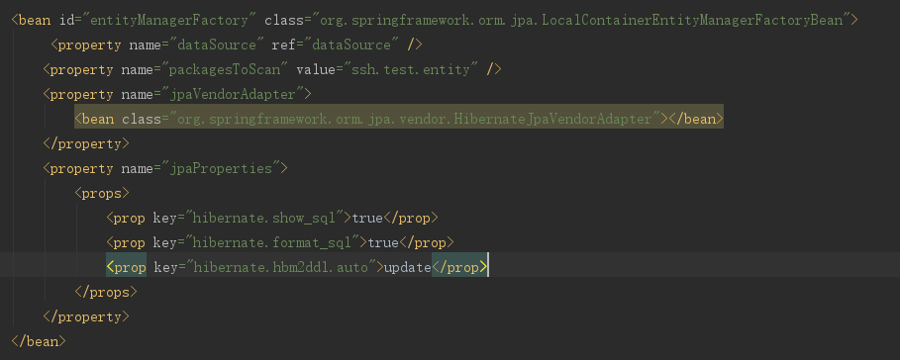
Spring整合JPA——Spring配置
entityManagerFactory

Slide 16
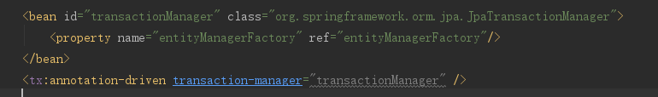
Spring整合JPA——Spring配置
事务配置
基于注解配置事务@Transactional

Slide 17
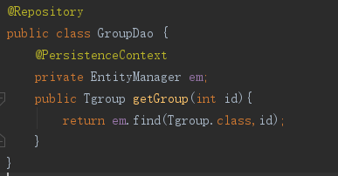
Spring整合JPA——DAO
DAO模式：所有的数据访问代码全部放到DAO中
通过@PersistenceContext注入EntityManager
通过@Repository将DAO加入spring容器

